Slide 1
AquaData
Alexandre Alencar de Melo - 17/0028046
Danilo Ribeiro Tosta - 15/0122721
Eduardo Martins Costa - 17/0032515
Felipe Campos de Almeida - 16/0119553
Filipe Miranda de Macedo - 20/0072951
Kairon Velozo Brito - 15/0061382
Leonardo Sampaio Barros - 17/0038971
Henrique Caracioli da Mata Gouveia - 16/0124247
João Pedro Leal Vieira - 17/0036910
Julia de Melo Franco Fernandes - 17/0037738
Lieverton Santos Silva - 17/0039251
Lucas Ganda Carvalho - 17/0039668
Mayra Carolina Pinto de Souza - 17/0053059
Rebecca Kristina Mendes de Sousa - 14/0160582
Wictor Bastos Girardi - 17/0047326

Slide 2
Problema

Slide 3
Aumento da poluição dos corpos de água doce influencia de forma bastante relevante a vida marinha, a vegetação e também a população humana que depende dessa água.
Um dos problemas gerados por esta situação é o impacto direto às gerências de clubes, condomínios, equipes de turismo e até prefeituras que dependem da qualidade da água de suas localidades para gerar renda e garantir o bem estar de sua comunidade.

Slide 4
Solução

Slide 5
Solução
O AquaData surgiu como solução ao centralizar em um único dispositivo, um conjunto de sensores responsáveis pela medição dos diferentes parâmetros usados na análise da qualidade da água e também prover para o usuário uma forma simples da visualização e comparação desses dados.
Dessa forma, o usuário é alertado sobre anormalidades locais para que possa comunicar às autoridades responsáveis, afim de que todas as medidas preventivas ou corretivas sejam tomadas ainda no início do problema.

Slide 6
Escopo e Requisitos

Slide 7
Escopo
O objetivo geral deste projeto é elaborar uma boia autônoma, que deve coletar determinados parâmetros de qualidade da água dentro de um perímetro pré-estabelecido e transmiti-los para uma central, para que o usuário consiga visualizar esses dados.
A coleta deve ser feita de forma autônoma e a boia deve passar longos períodos sem necessidade de intervenção humana
O cliente deve poder decidir quais sensores ficarão ativos para captação dos dados, caso deseje utilizar para uma finalidade específica.

Slide 8
Levantamento de Requisitos
Projeto Visual da Estrutura, dos Circuitos e da Interface Computacional
Levantamento dos parâmetros de medição da qualidade de água
Definição de objetivos
Definição de requisitos
Lista É/Não É

Slide 9
Esboço e Gerenciamento

Slide 10
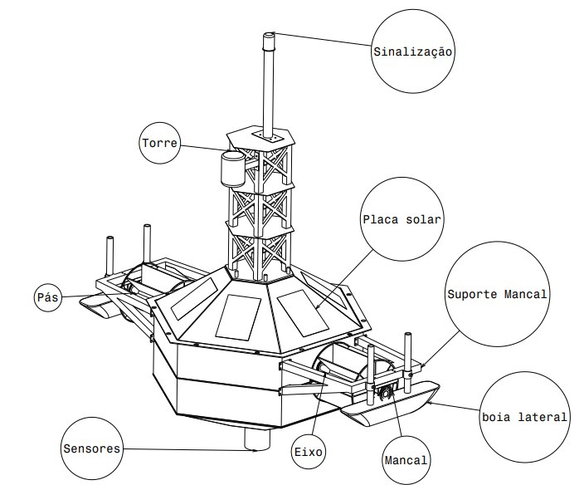
Conceito a ser desenvolvido

Slide 11
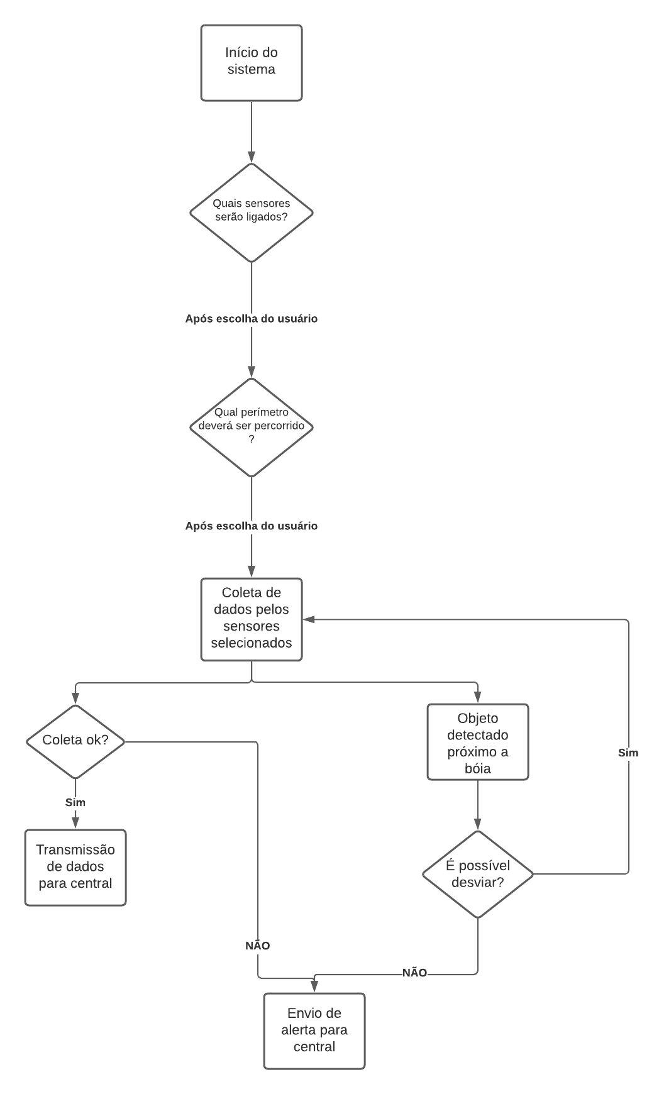
Diagrama de Blocos dos Sistemas

Slide 12
Ferramentas
SCRUM
Telegram
Discord
Trello
Google Drive
Overleaf
GitHub
Visio e LucidChart
ASANA
Sprint: semanal na sexta
Pré-sprint
Daily
Sprint review

Slide 13
EAP e Cronograma

Slide 14
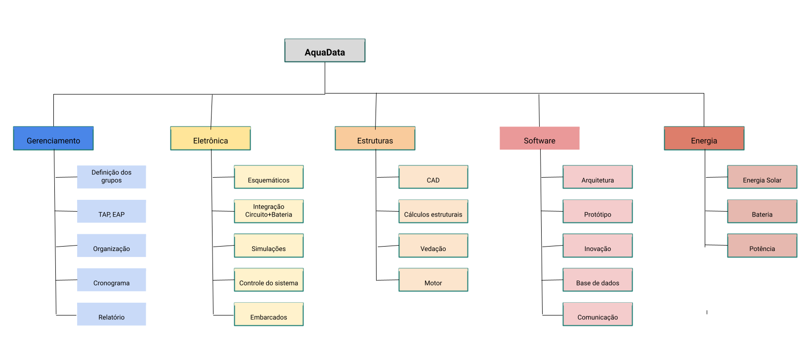
Estrutura Analítica do Projeto (EAP)

Slide 15
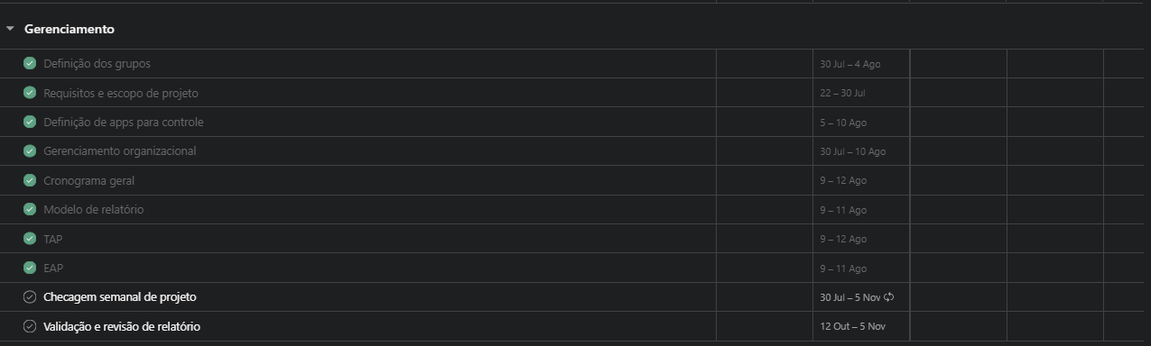
Cronograma de execução

Slide 16
Viabilidade e Orçamento

Slide 17
Orçamento Previsto
Área | Valor | Porcentagem
Eletrônica | R$ 2.936,88 | 26,4%
Estruturas | R$ 2.952,47 | 26,6%
Energia | R$ 5.218,99 | 47%
Total: | R$ 11.108,34 | 100%

Slide 18
Principais Riscos
Categorias | Descrição das Categorias
Mecânica | Referente à estrutura e ao sistema ativo de estabilidade da bóia.
Eletrônica | Referente aos circuitos e componentes eletrônicos presentes na boia
Climática/ Ambiental | Referente às características climáticas e ambientais do meio ao qual a boia será exposta.
Segurança | Referente a integridade física tanto do equipamento como de terceiros que possam ser prejudicados por falhas no sistema.
Navegação | Referente ao sistema de navegação da bóia.
Interferência Externa | Referente às interferências de caráter humano.

Slide 19
Subsistemas

Slide 20
Energia
Dimensionamento de um sistema off-grid
Danilo Ribeiro Tosta 15/0122721
Eduardo Martins Costa 17/0032515
Rebecca Kristina Mendes de Sousa 14/0160582

Slide 21
Sistema de Alimentação
Dimensionamento de um sistema off-grid

Slide 22
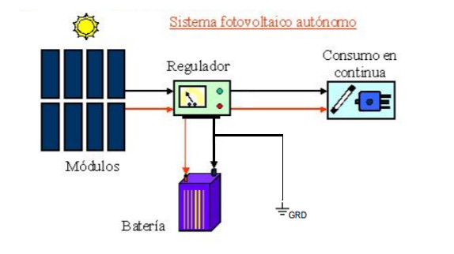
Energia
Danilo Ribeiro Tosta 15/0122721
Eduardo Martins Costa 17/0032515
Rebecca K. M. de Sousa 14/0160582
Descrição: Representação esquemática do sistema off-grid a ser executado. Fonte: autores, baseada na captura de tela da figura 7 de DURÁN, Diana.

Slide 23
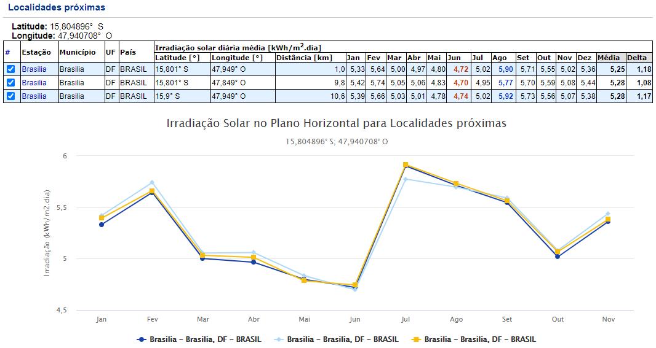
Definição de Fonte de Energia

Slide 24
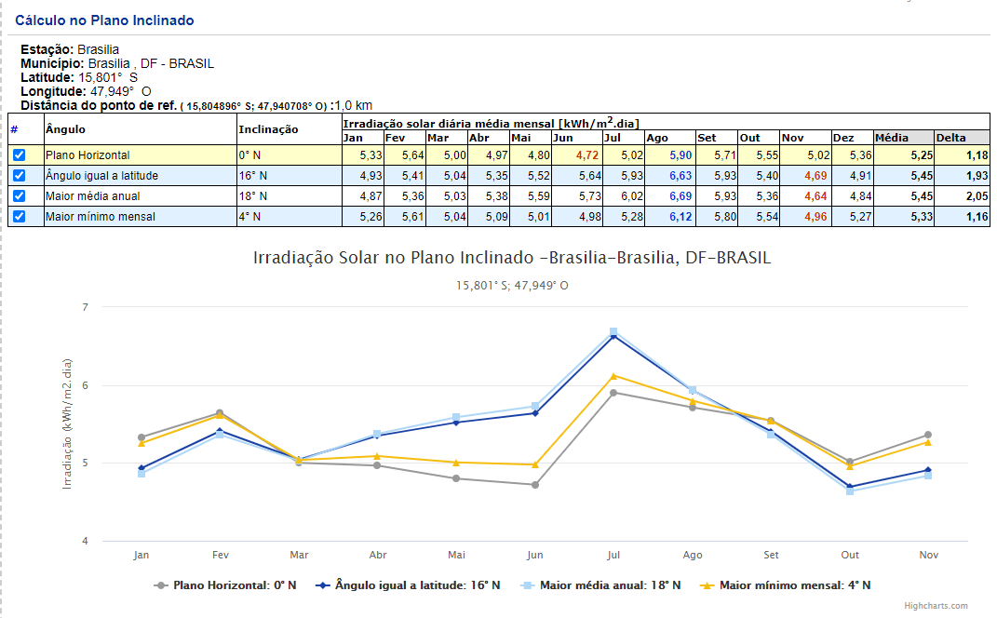
Definição de Fonte de Energia - Inclinação e posição

Slide 25
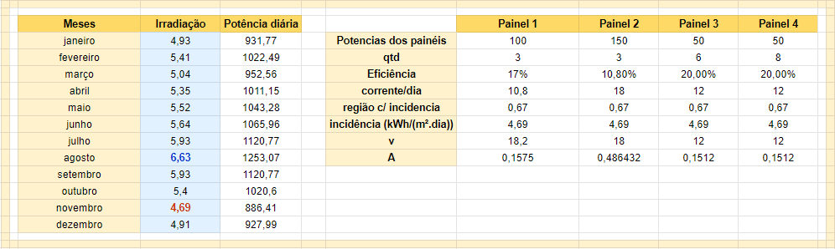
Definição de Fonte de Energia - Simulação prévia

Slide 26
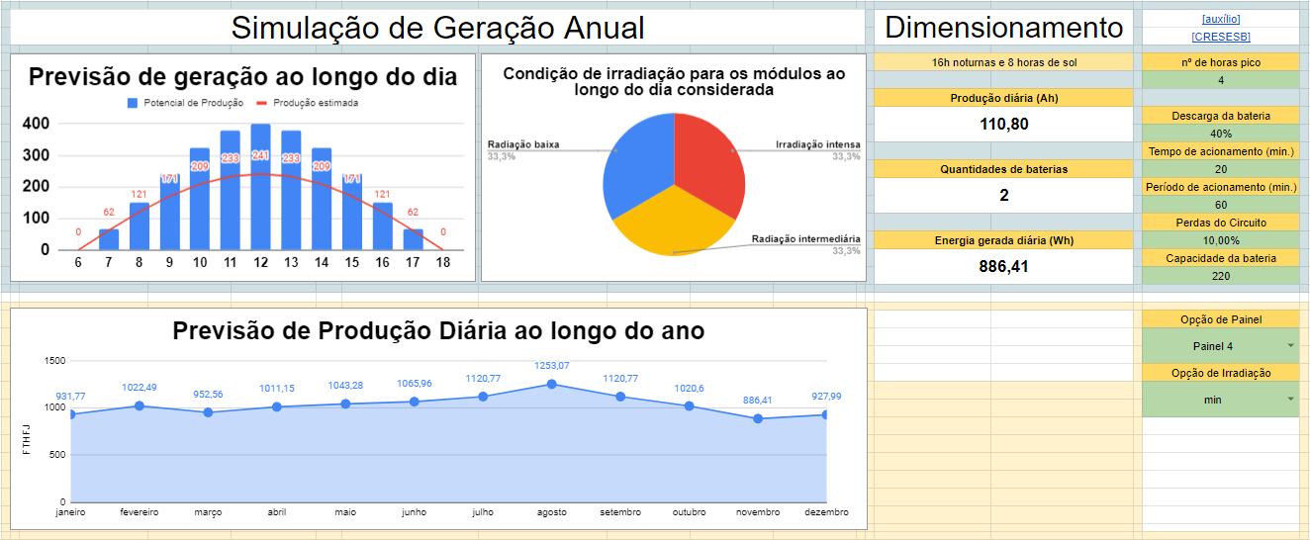
Definição de Fonte de Energia - Simulação prévia

Slide 27
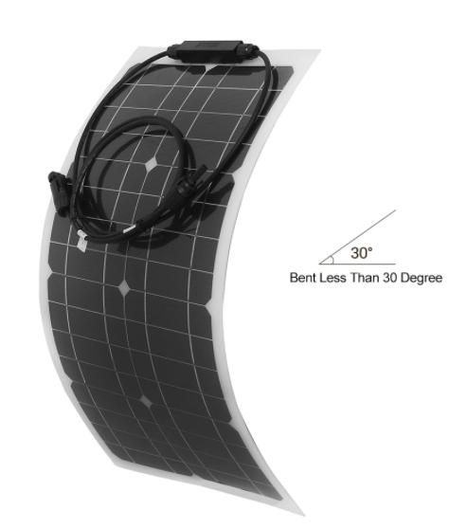
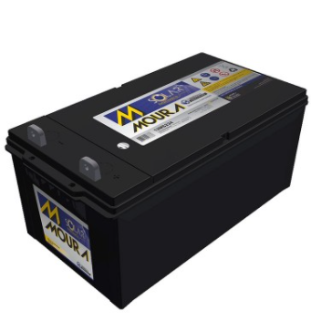
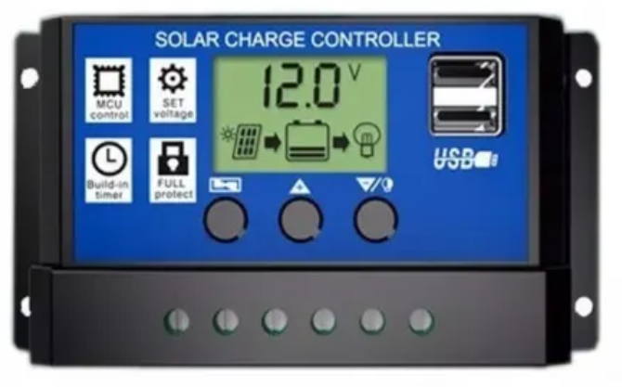
Descrição do sistema:
Módulos fotovoltaicos
Controlador de carga (MPPT):
Baterias:
Fonte: Imagens geradas por captura de tela dos anúncios de cada produto.

Slide 28
Descrição do sistema:
Módulos fotovoltaicos
Controlador de carga (MPPT):
Baterias:
Quantidade | 8
Potência | 50 W
Voltagem | 12 V / 24 v
Eficiência | 20,0%
Imp | 3 A
Corrente máx de saída: | 30 A
Tensão de trabalho: | 12/24 V Automático
Tensão de entrada máx | 50 V
Pot máx (12 V) | 360 W
Pot máx (24 V) | 720 W
Quantidade | 2
Capacidade | 234 Ah
Voltagem | 12 V
% usada | 20%

Slide 29
Referências
DOMÍNGUEZ DURÁN, Diana. Autoconsumo en los sistemas fotovoltaicos. 2014. Trabalho de Conclusão de Curso. Link: https://e-archivo.uc3m.es/handle/10016/26678. Acesso em 25/08/2021.
Imagens:
Bateria: https://www.neosolar.com.br/loja/bateria-estacionaria-moura-solar-12ms234-220ah.html
Controlador de carga: https://produto.mercadolivre.com.br/MLB-1146711682-controlador-de-carga-solar-30a-pwm-12e24v-off-grid--_JM?matt_tool=87716990&matt_word=&matt_source=google&matt_campaign_id=12413740998&matt_ad_group_id=119070072438&matt_match_type=&matt_network=g&matt_device=c&matt_creative=500702333978&matt_keyword=&matt_ad_position=&matt_ad_type=pla&matt_merchant_id=318931442&matt_product_id=MLB1146711682&matt_product_partition_id=337120033364&matt_target_id=pla-337120033364&gclid=Cj0KCQjwvO2IBhCzARIsALw3ASoAV3HehfUzBkktYEpTVHNxayDKCoqRewVfDgweqwMO7XQ1ldh7Qv4aAiF0EALw_wcB
Módulos fotovoltaicos: https://pt.aliexpress.com/item/1005002313407856.html?albpd=pt1005002313407856&acnt=494-037-6276&aff_platform=aaf&albpg=947951278498&netw=u&albcp=7475419406&sk=UneMJZVf&trgt=947951278498&terminal_id=12e3ff2ca06f467da125d5811a45c470&tmLog=new_Detail&needSmbHouyi=false&albbt=Google_7_shopping&src=google&crea=pt1005002313407856&aff_fcid=6ec7b4f320474d24979e9488dd865ed4-1629058298999-02914-UneMJZVf&gclid=CjwKCAjw9uKIBhA8EiwAYPUS3IoTnh3q22-6g0sLm7XKE2eLrcOySqTAoUEY5gbyEXGeEWeCqyjDVBoCfMMQAvD_BwE&albag=78285569502&aff_fsk=UneMJZVf&albch=shopping&albagn=888888&isSmbAutoCall=false&aff_trace_key=6ec7b4f320474d24979e9488dd865ed4-1629058298999-02914-UneMJZVf&device=c&gclsrc=aw.ds

Slide 30
Estrutura
Riscos
Flutuabilidade
Materiais
Sistema de Movimentação
Alexandre Alencar de Melo
João Pedro Leal Vieira
Filipe Miranda de Macedo
Mayra Carolina Pinto de Solza

Slide 31
Riscos
Corrosão
Colisão
Falhas na Manutenção
Danos causados por fatores ambientais

Slide 32
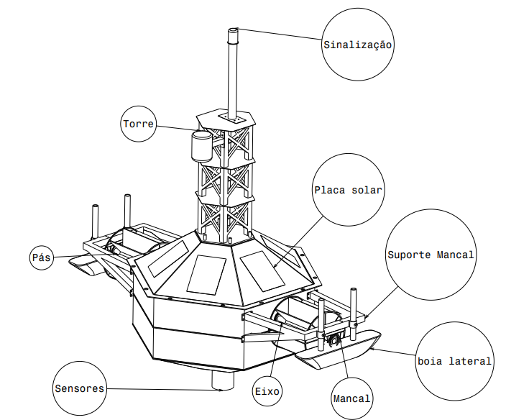
Materiais
Fibra de Vidro e resina epóxi
Espuma expansiva
Espuma de PVC
Aço Inox
Cerâmica
Metalon
Ferro Fundido
Tinta PU
Alumínio

Slide 33
Flutuabilidade e Estabilidade
Diferença de pressão entre sua superfície inferior e superior
Geometria
CG

Slide 34
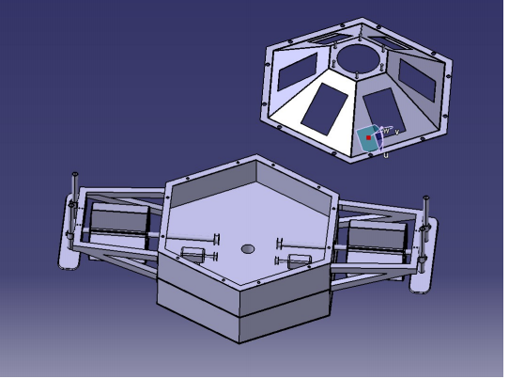
Sistema de Movimentação
Pás
Motores
Eixo
Caixa de redução (se necessário)
Mancais
Rolamentos
Suporte dos Mancais

Slide 35
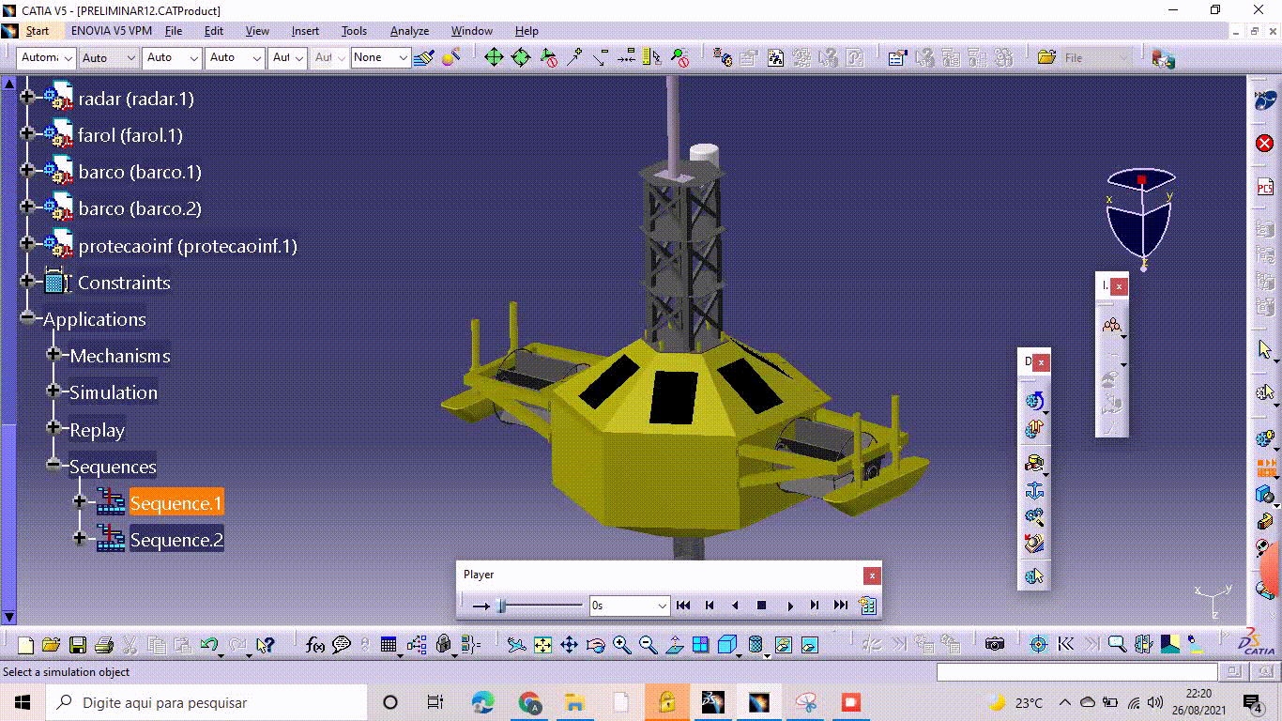

Slide 36
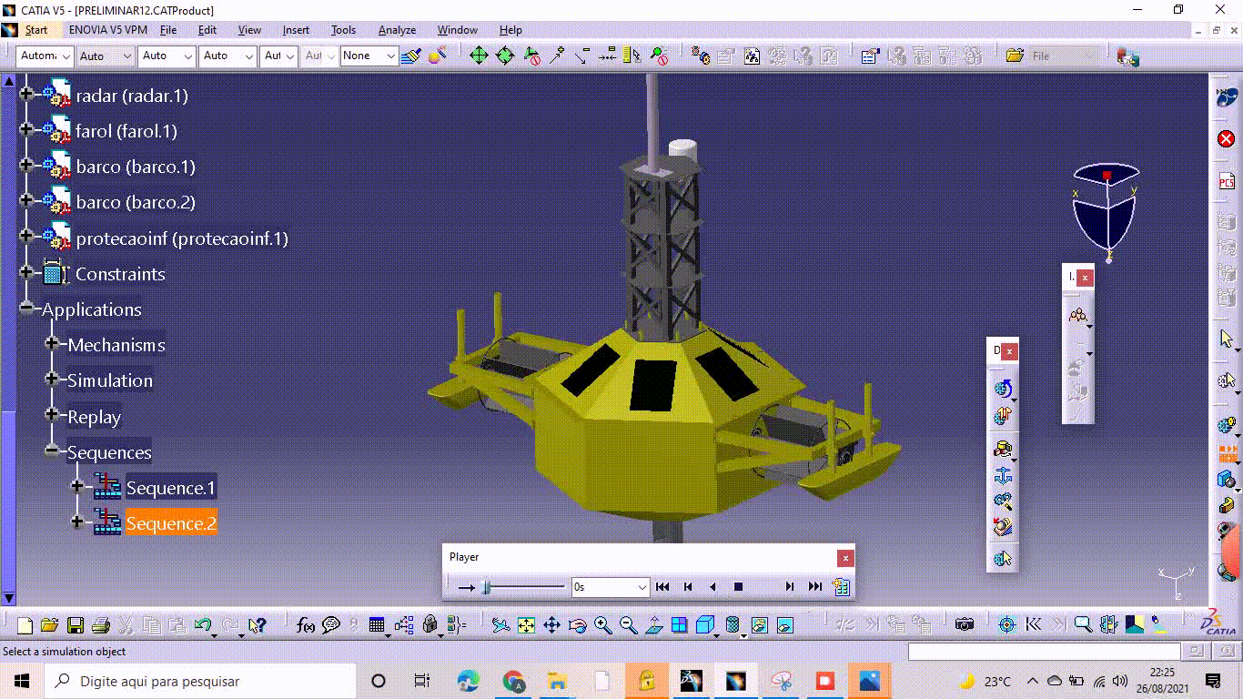

Slide 37
Eletrônica
Definição dos sensores e do microcontrolador, arquitetura inicial.
Henrique Caracioli da Mata Gouveia
Julia de Melo Franco Fernandes
Leonardo Sampaio Barros

Slide 38
Definição dos sensores e do microcontrolador
Parâmetros a serem medidos baseados no Índice de Qualidade das Águas (IQA), estabelecido pela National Sanitation Foundation:
PH
Temperatura
Turbidez
Condutividade
Infravermelho
Oxigênio
Hidrogênio
Microcontrolador escolhido para realizar o controle do sistema embarcado: Esp32 devkit V1.

Slide 39
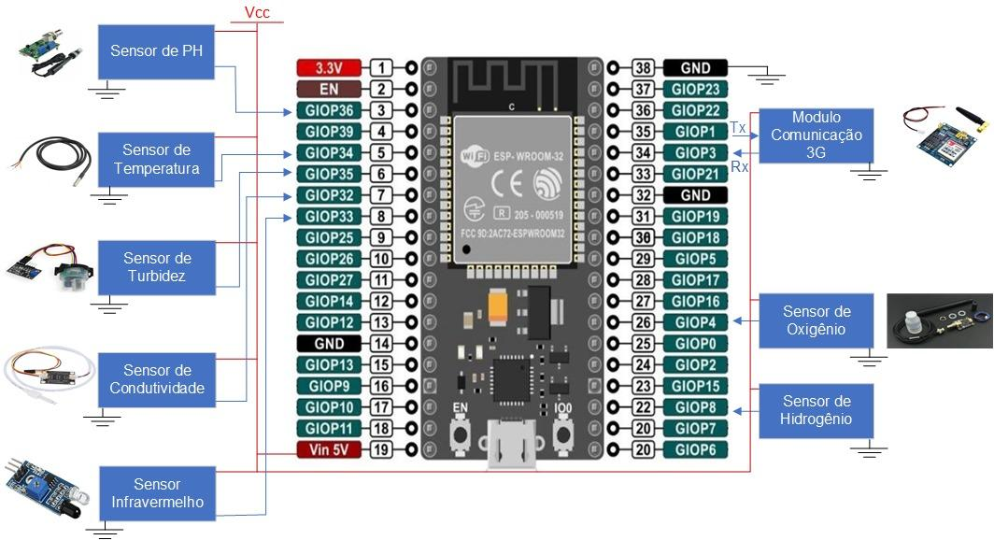
Arquitetura de Eletrônica

Slide 40
Evolução da última semana
Discussão inicial sobre drivers de motor para integração com a esp32.
Revisão sobre a escolha do sensor de nitrogênio total.

Slide 41
Software
Arquitetura, proposta de inovação e protótipo.
Felipe Campos de Almeida
Kairon Velozo Brito
Lieverton Santos Silva
Lucas Ganda Carvalho
Wictor Bastos Girardi

Slide 42
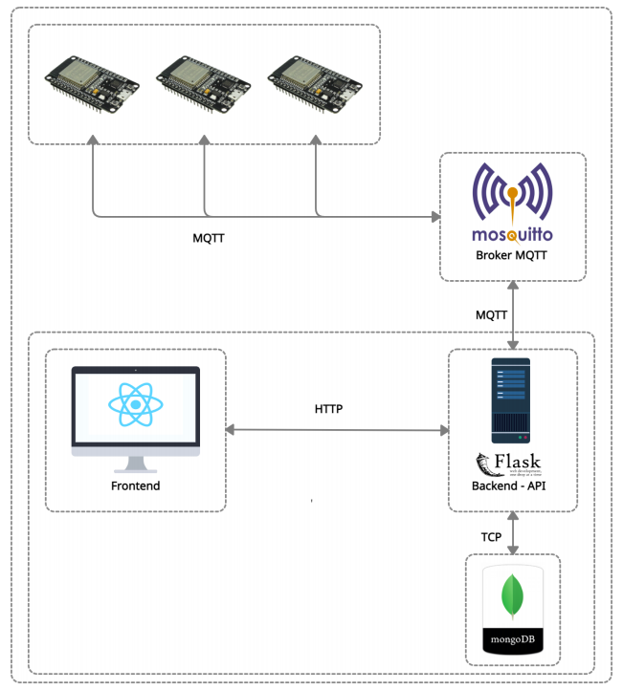
Arquitetura de Software

Slide 43

Proposta de Inovação

Slide 44
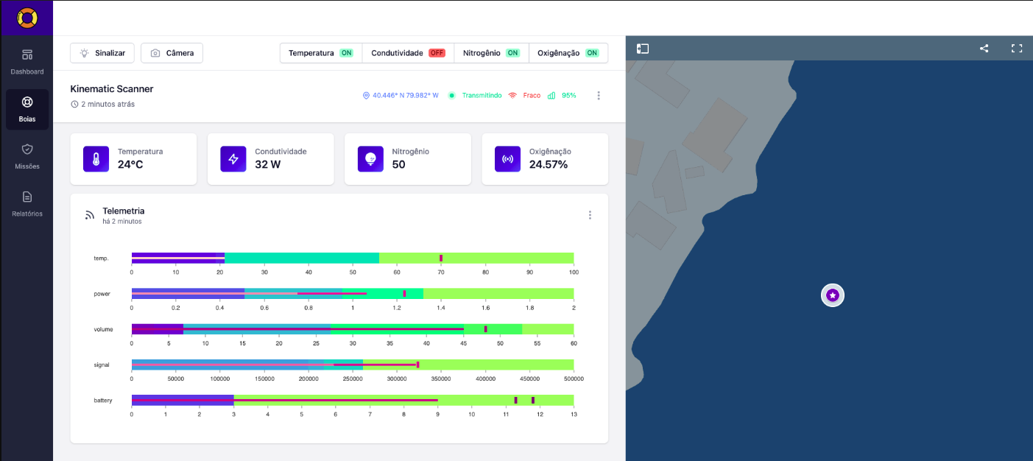
Protótipo

Slide 45
Evolução da última semana
Estudo de uma possível troca da Arquitetura de Software projeto (adicionando microsserviços).

Slide 46
Obrigado!
Perguntas?

